Slide 1
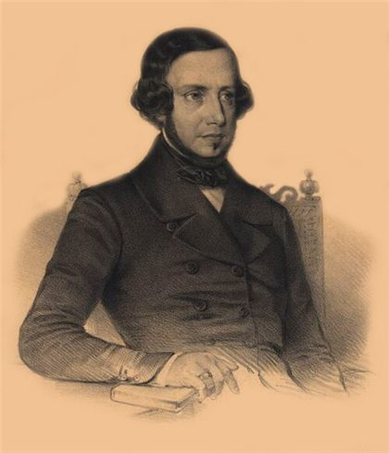
PORTUGUÊS, 2.º ANO, MÓDULO 4, LIÇÃO M4-F20, UNIDADE 2
EPI
8
O que só se vê em palco
Leste a peça e imaginaste-a à tua maneira. Agora alguém vai mostrar-te a dela — com luz, corpo e silêncio.
Almeida Garrett (Pedro Augusto Guglielmi, 1844). Domínio público
lê, faz, leva
Lição M4-F20, O que só se vê em palco
1

Slide 2
ABRIR, CINCO MINUTOS
EPI
O que se perde quando se perde o nome?
Lição M4-F20, O que só se vê em palco
2

Slide 3
LER
EPI
Antes
Data, local, companhia e peça: o docente indica-as; escreve-as no caderno. Durante o espetáculo não se usa telemóvel: leva o caderno e um lápis e escreve só no intervalo ou no fim. Escolhe já uma personagem e uma cena para observar com atenção. Se a peça for Frei Luís de Sousa, relê antes a cena do incêndio (ato I) e lê a do Romeiro (ato II); se for outra, lê a sinopse e o nome do encenador na folha de sala ou na página do teatro.
Lição M4-F20, O que só se vê em palco
3

Slide 4
O ESSENCIAL
EPI
Três coisas a fixar
1
Ler a peça e ver a peça são duas coisas: em palco há luz, corpo, silêncio, um espaço, uma escolha de encenação.
2
Durante o espetáculo não se usa telemóvel: escolhes uma personagem e uma cena para observar, e escreves no intervalo ou no fim.
3
As notas do caderno de campo são a base da apreciação crítica, a tarefa ligada à visita: descreve só o que comentas e julga com critérios.
Lição M4-F20, O que só se vê em palco
4

Slide 5
VER, E COMPLETAR NO CADERNO
EPI
Completa no caderno
ELEMENTO | NA LEITURA IMAGINEI… | NA CENA VI…
Espaço e cenário
Luz (que cor e que força tem o fim da tarde, a noite)
A personagem escolhida (voz, corpo, figurino)
As didascálias: o que o encenador cumpriu e o que mudou
Um momento de silêncio ou de som forte
Lição M4-F20, O que só se vê em palco
5

Slide 6
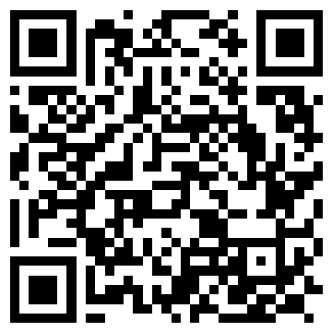
AGORA NO TELEMÓVEL, QUINZE MINUTOS
EPI
Abre a lição no telemóvel
1
Lê e responde aos cartões, um de cada vez
2
No fim, o cartão extra: «Ilumino a minha casa»
3
O percurso marca a lição como feita
pedrohfernandes-klk.github.io/​pt/​m4/​licao-m4-f20/​
Lição M4-F20, O que só se vê em palco
6

Slide 7
PAUSA: CARTÕES NO TELEMÓVEL
EPI
Três minutos, com placar
1
Na lição, toca em «Sala» e escreve o código do ecrã e uma alcunha
2
Faz os cartões que o ecrã indica
3
Quando acabares, olha para o placar
pedrohfernandes-klk.github.io/​pt/​m4/​licao-m4-f20/​
Lição M4-F20, O que só se vê em palco
7

Slide 8
SÍNTESE
EPI
Para fixar
1
Ver a peça não é lê-la: em cena há cenografia, figurino, desenho de luz, marcação, e o caderno de campo serve para registar o que viste ao lado do que tinhas imaginado.
2
A apreciação crítica nasce dessas notas: identifica o espetáculo, descreve em duas frases, comenta duas escolhas cénicas e fecha com um juízo que tem uma razão.
3
Facto, interpretação e opinião não se misturam: a duração confirma-se no relógio, a intenção do encenador lê-se nas opções, a cena mais forte é um juízo.
Lição M4-F20, O que só se vê em palco
8

Slide 9
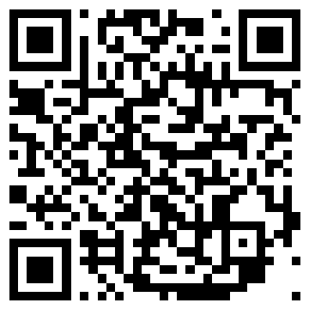
ATÉ À PRÓXIMA AULA
EPI
No telemóvel ou no PC da escola
1
Termina o baralho da lição M4-F20 e o cartão extra
2
Espreita a lição seguinte, «Ninguém»
3
Antes de sair: foto do caderno para o portefólio
pedrohfernandes-klk.github.io/​pt/​m4/​
Lição M4-F20, O que só se vê em palco
9

